Slide 1
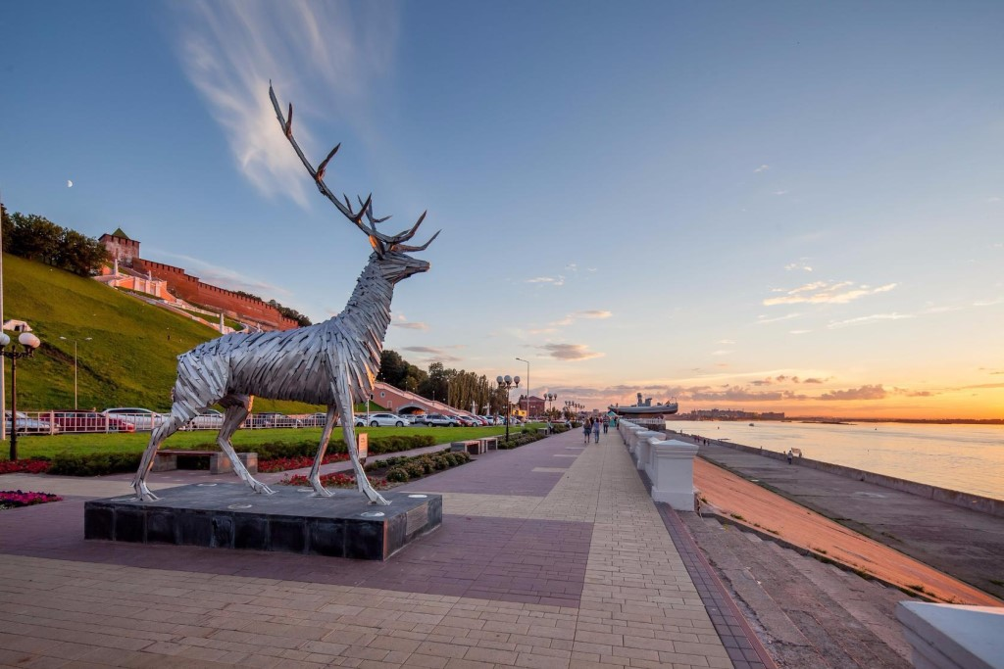
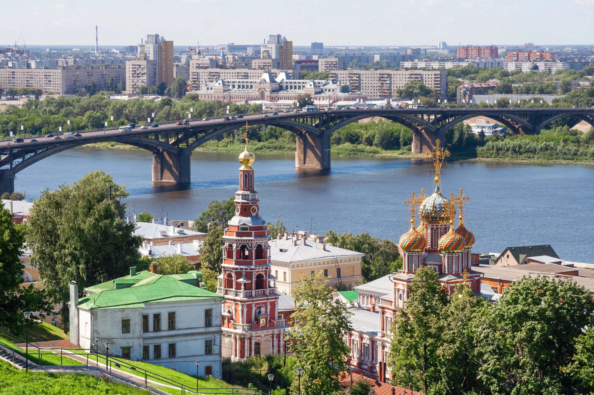
МАДОУ «Детский сад № 332 «Березка»
ПЕДАГОГИЧЕСКИЙ СОВЕТ № 3
«ФОРМИРОВАНИЕ НРАВСТВЕННО-ПАТРИОТИЧЕСКОГО ПОТЕНЦИАЛА ДОШКОЛЬНИКОВ ЧЕРЕЗ ЗНАКОМСТВО
С ИСТОРИЕЙ РОДНОГО ГОРОДА»
2021 год

Slide 2

Решение педагогического совета № 2
1. Всем воспитателям систематически планировать работу с детьми по социально-коммуникативному развитию, проведение сожетно-ролевых игр в соответствии с возрастной группой
( Ответственный: зам.зав.по ВМР
Сроки: постоянно)
2. Воспитателям систематизировать планирование сюжетно-ролевых игр с постепенным усложнением задач, использование методов и приёмов и планирование необходимых для игр атрибутов
(Ответственный: Старший воспитатель, воспитатели групп
Сроки: постоянно)
3. Воспитателям довести до родителей информацию о значимости сюжетно-ролевой игры в жизни ребёнка, вовлекать родителей в организацию игровой деятельности детей, создание атрибутов для игры
(Ответственный: воспитатели групп
Сроки: 15.01.2021г.)
4. Пополнить РППС для организации сюжетно-ролевой игры макетами, пособиями, ширмами в группах №5,9
(Ответственный: воспитатели групп №5,9
Сроки: 15.01.2021г.)

Slide 3
Повестка дня:
1. Сообщение о выполнении решений предыдущего педагогического совета
(Зам.зав.по ВМР Лучникова Н.В.)
2. Анализ РППС для знакомства дошкольников с прошлым родного города
(Ст. воспитатель Гладченко Ю.В.)
3. Анализ наглядной информации для родителей в группе по патриотическому воспитанию дома (Зам.зав.по ВМР Лучникова Н.В.)
4. Результаты анкетирование родителей и педагогов
(Ст. воспитатель Гладченко Ю.В.)
5. Выступление из опыта работы на стенде:
«Знакомство детей 4-5 лет с родным городом» - воспитатель Киреева А.Н
«Знакомство детей 5-6 лет с историческим прошлым города Нижнего Новгорода» - воспитатель Сыропятова М.Ю
«Знакомство старших дошкольников с Нижегородским Кремлем и его историей через проектную деятельность» - воспитатель Лучникова Д.М
6. Викторина «Хорошо ли я знаю свой город»
(Ст. воспитатель Гладченко Ю.В.)
7. Принятие проекта решения педагогического совета

Slide 4
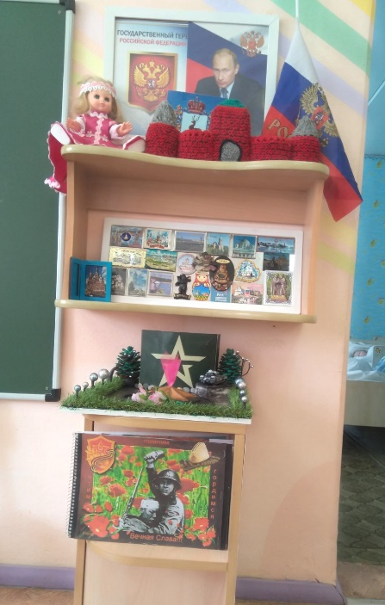
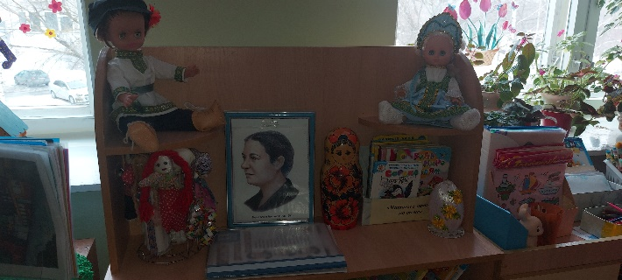
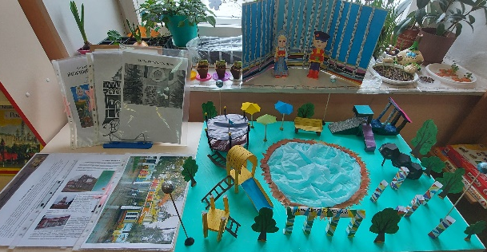
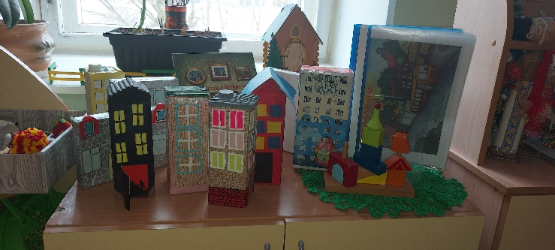
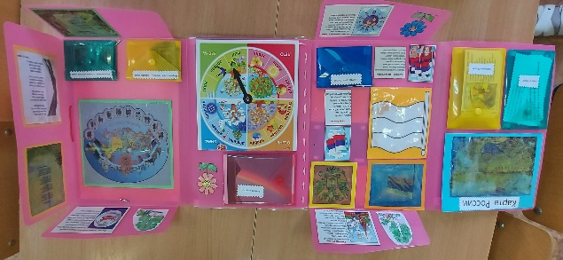
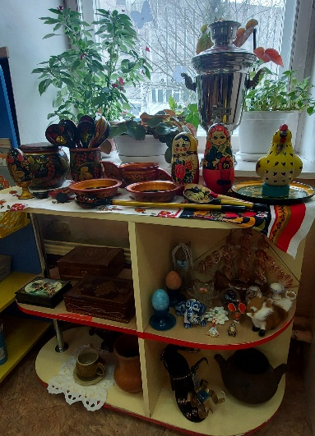
Уголки групп по нравственно-патриотическому воспитанию
1 группа
2 группа

Slide 5
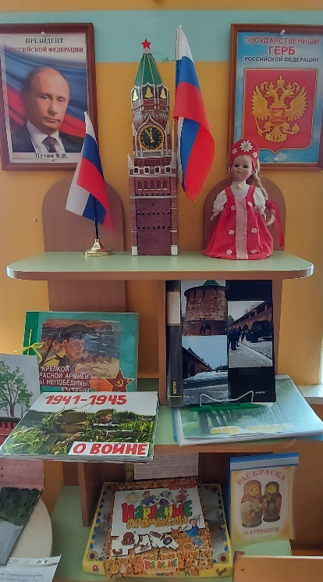
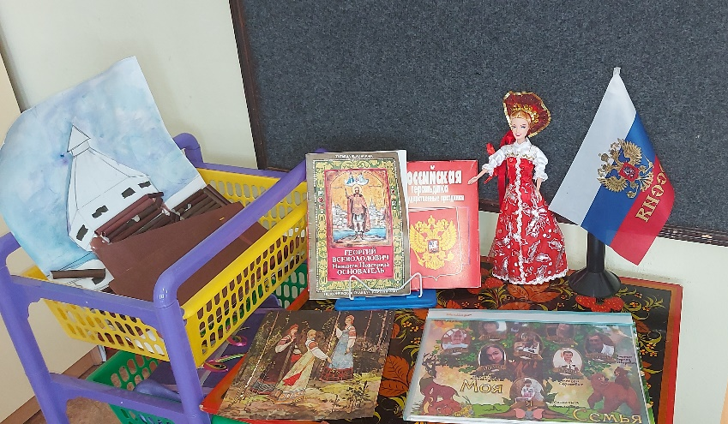
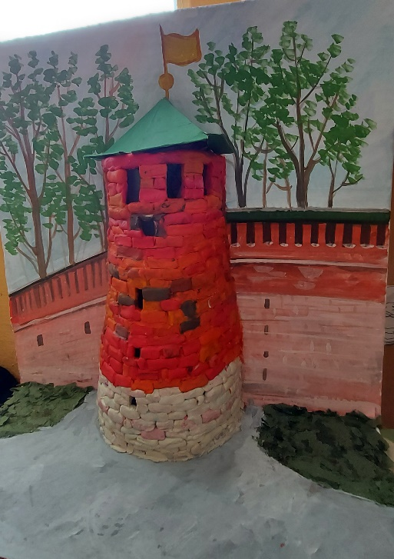
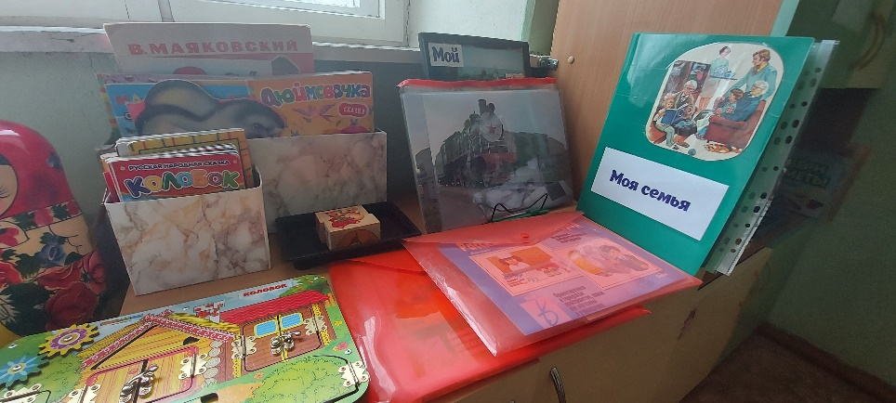
Уголки групп по нравственно-патриотическому воспитанию
4 группа
3 группа
5 группа

Slide 6
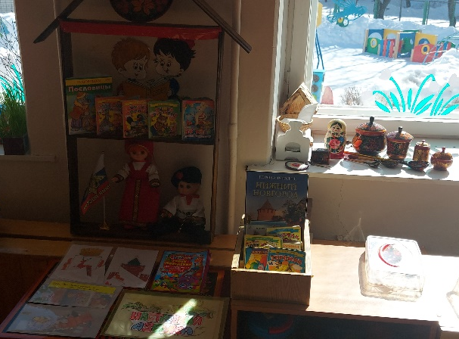
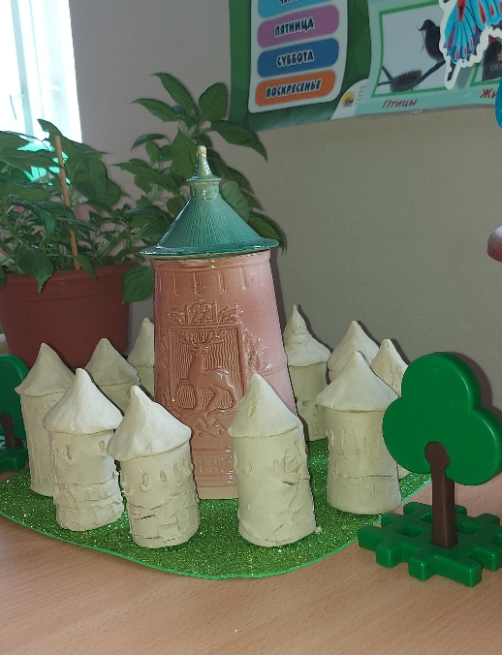
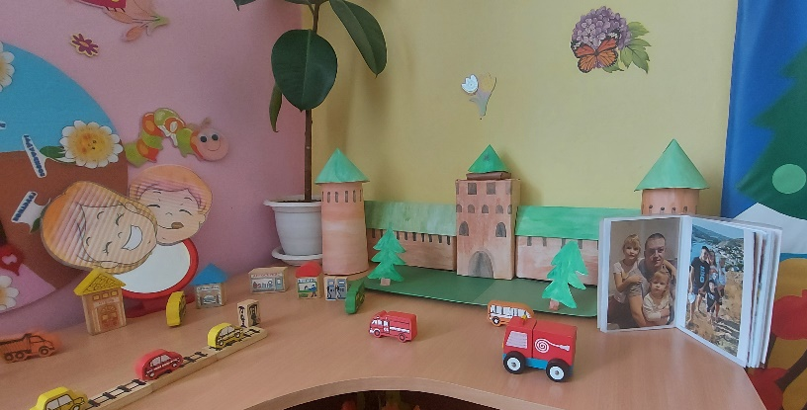
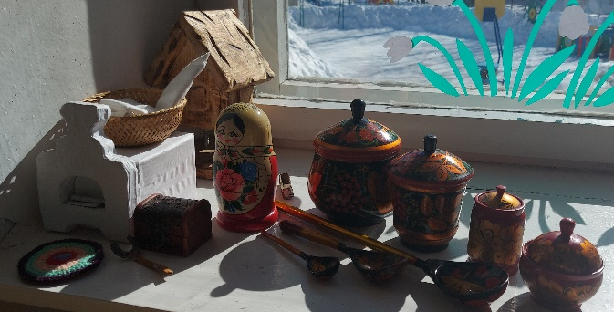
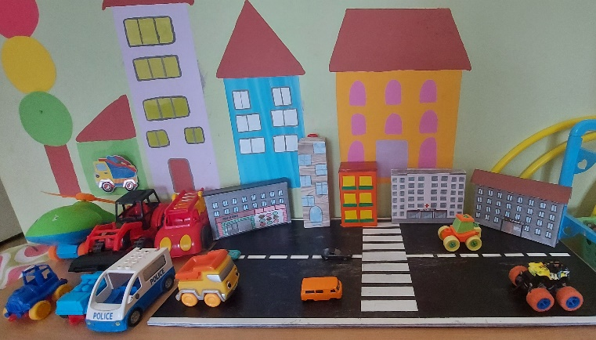
Уголки групп по нравственно-патриотическому воспитанию
6 группа
7 группа

Slide 7
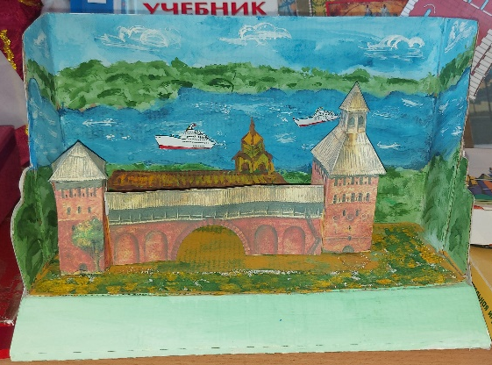
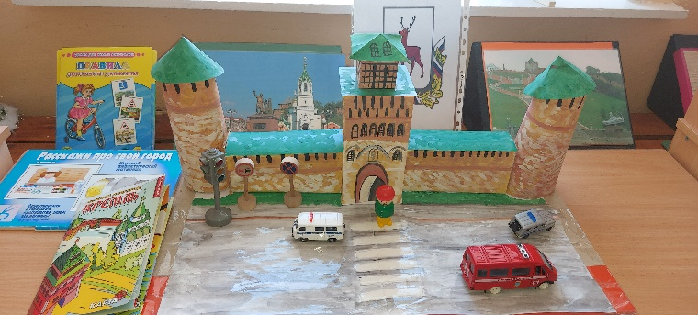
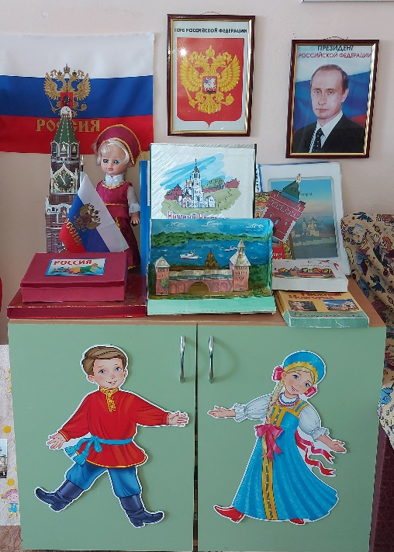
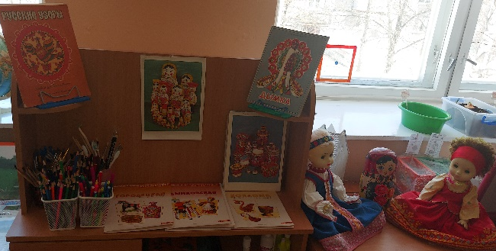
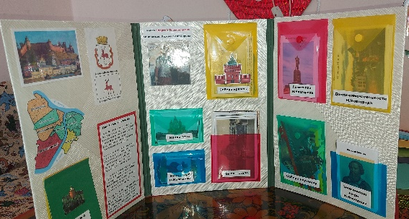
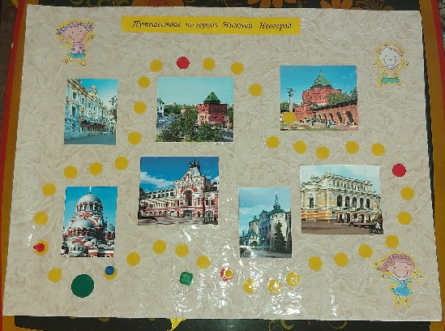
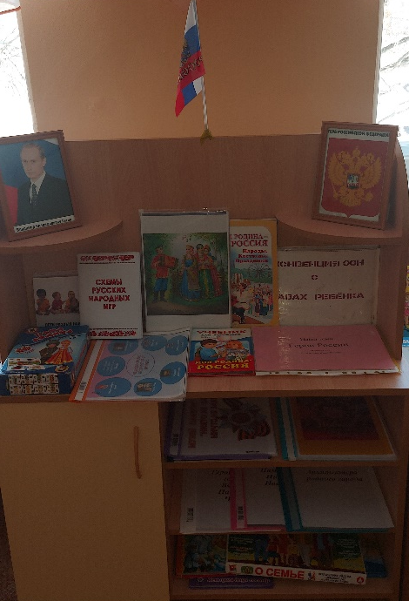
Уголки групп по нравственно-патриотическому воспитанию
9 группа
8 группа

Slide 8
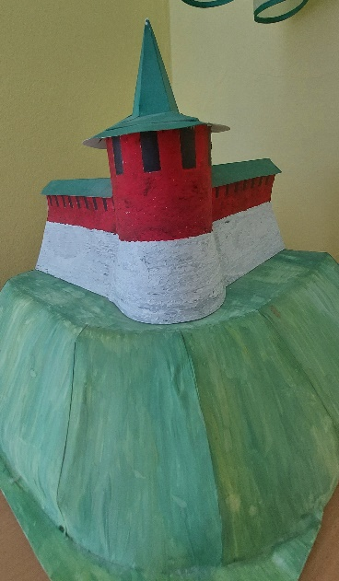
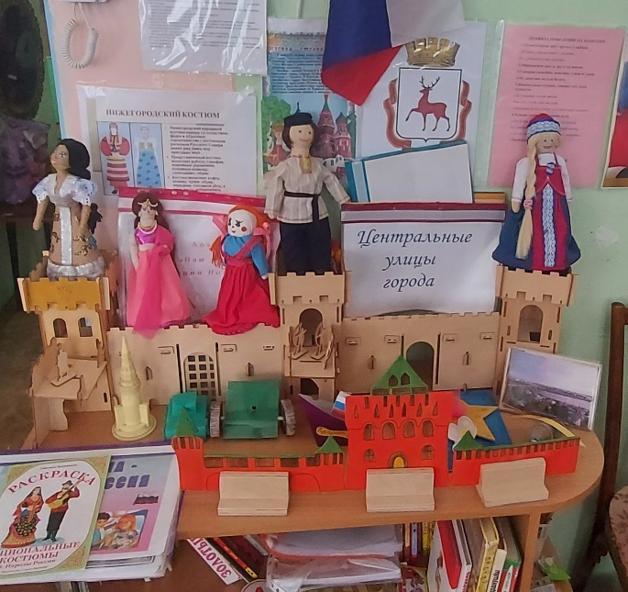
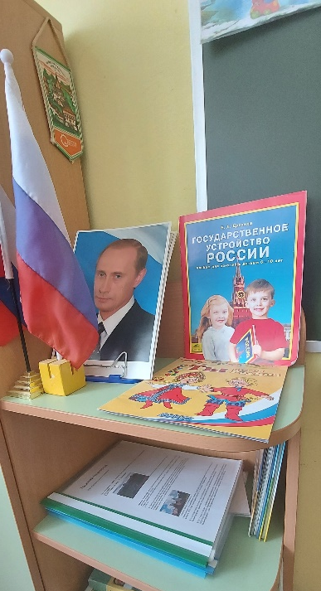
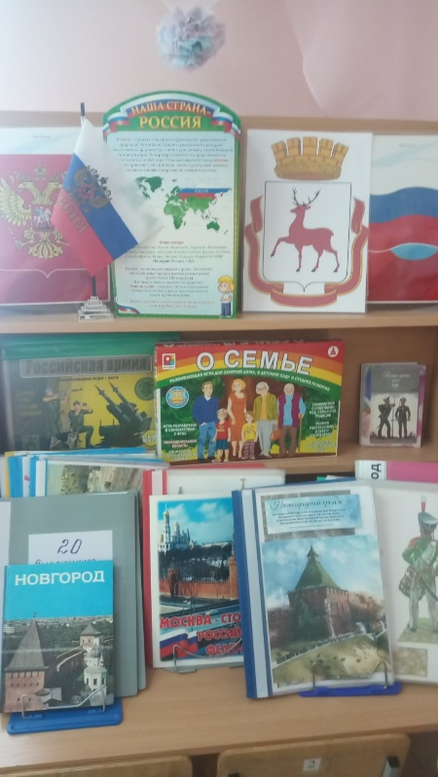
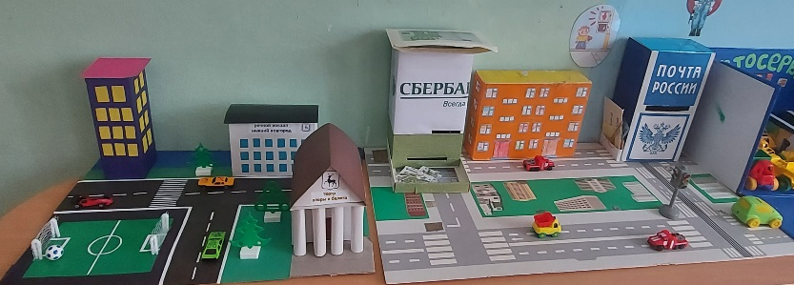
Уголки групп по нравственно-патриотическому воспитанию
11 группа
10 группа
12 группа

Slide 9
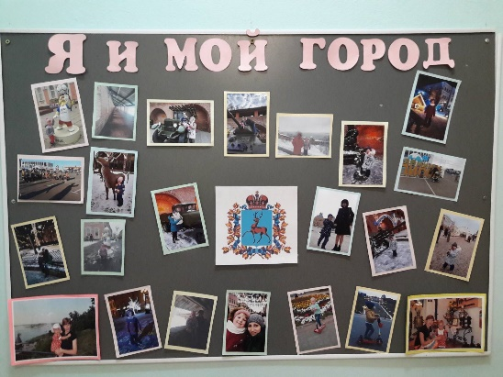
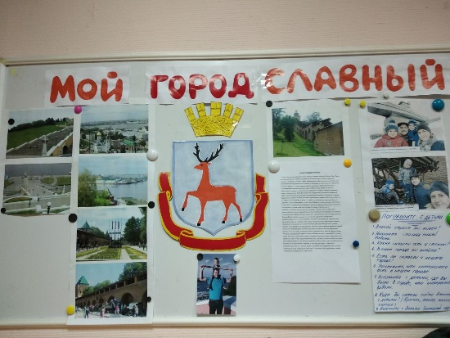
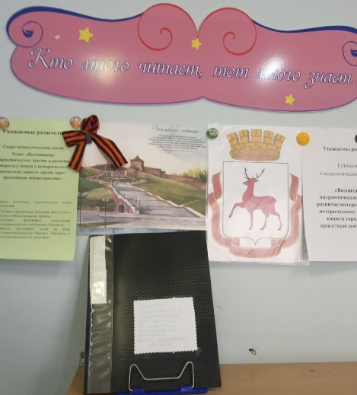
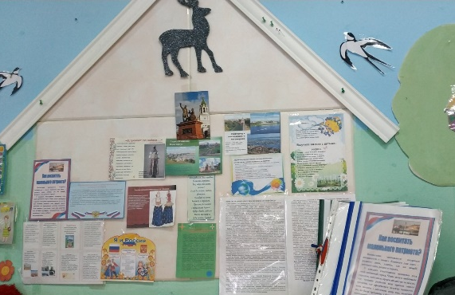
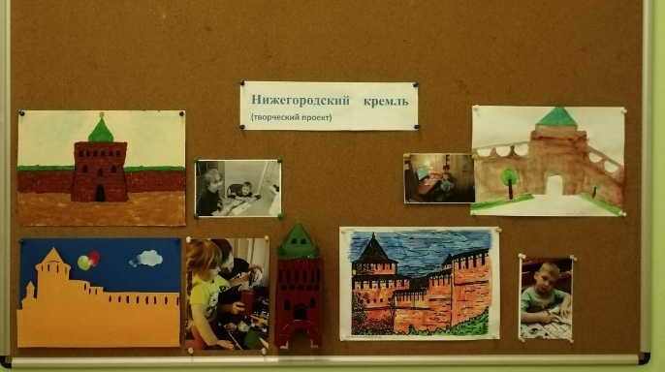
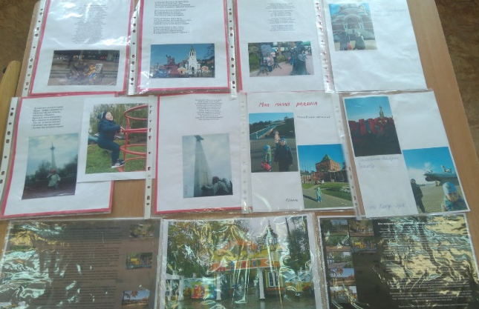
Из опыта семейного воспитания по теме педагогического совета
8 группа
3 группа
10 группа
12 группа
4 группа
1 группа

Slide 10
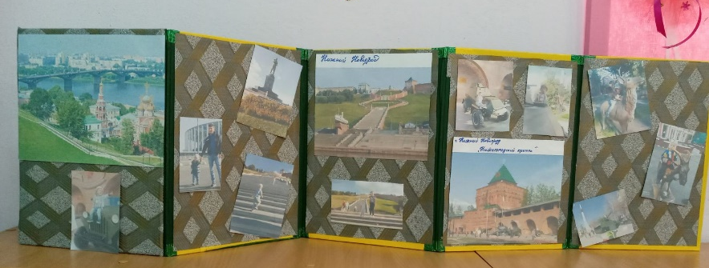
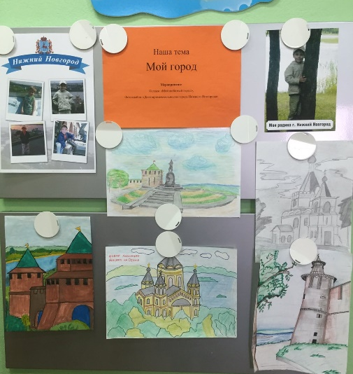
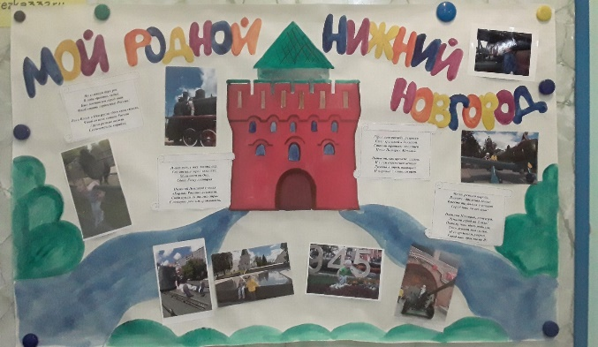
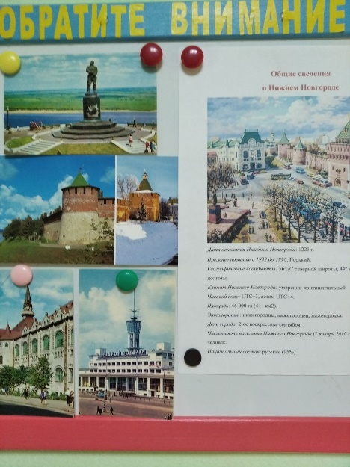
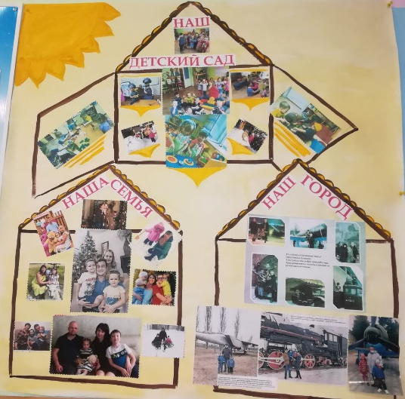
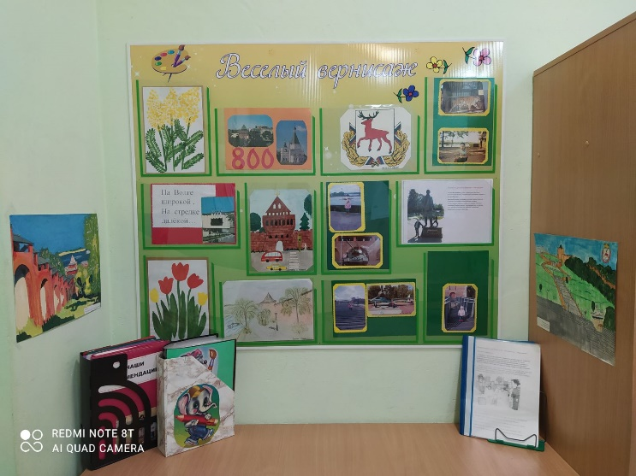
Из опыта семейного воспитания по теме педагогического совета
7 группа
9 группа
6 группа
5
группа
11 группа
2 группа

Slide 11
Результаты анкетирования педагогов
48 % (16 человек) педагогов считают, что развивать у детей интерес к природному и культурному наследию родного края нужно со среднего возраста,
39% (13 человек) педагогов считаю, что с младшего возраста
и лишь 12% (4 человека) педагогов считают необходимым развивать интерес со старшего возраста

Slide 12
результаты анкетирования родителей
Возможность патриотического воспитания в детском саду- 91 %
Ответственность за патриотическое воспитание детей должна нести семья – 44%
Знакомить детей дошкольного возраста с символикой государства, государственными лидерами, традициями, памятными датами – 98%
ознакомление с родословной семьи, возникновения своей фамилии - 90%
Семейные традиции, в основном, это семейные праздники, дни рождения, проведение совместного отдыха, прогулки всей семьей по выходным

Slide 13
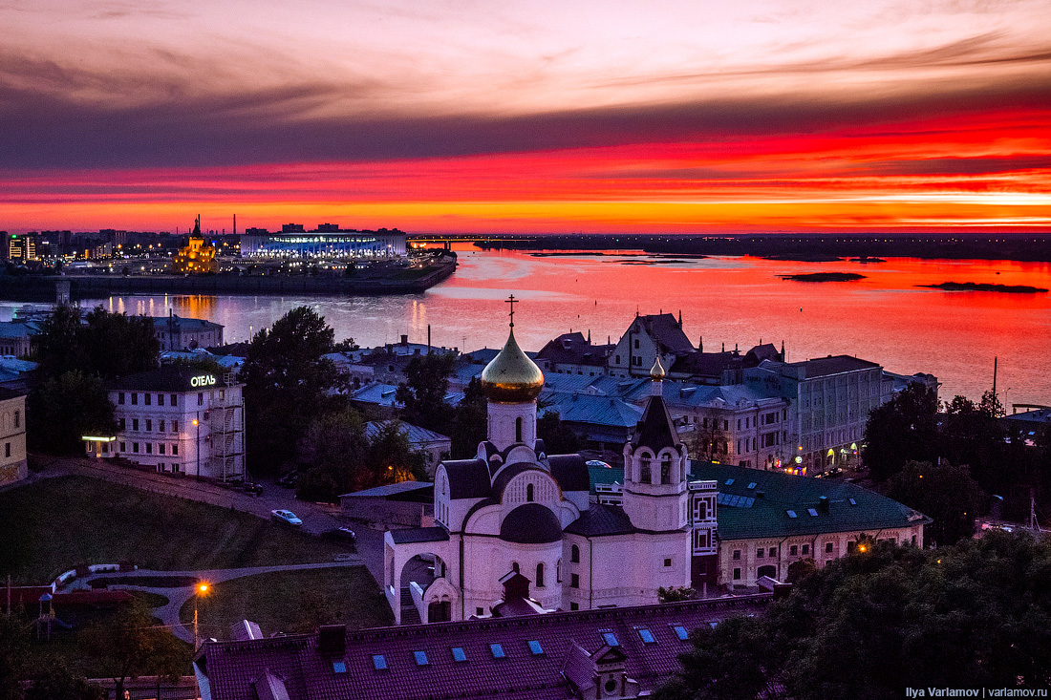
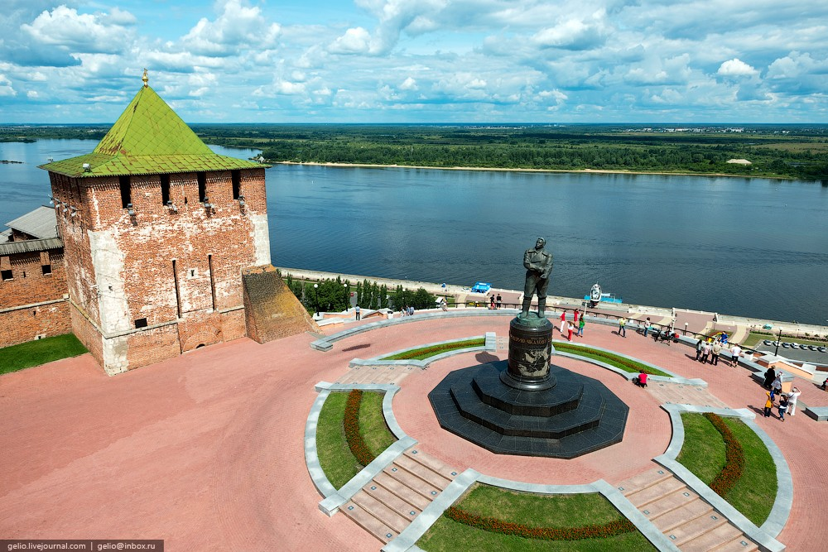
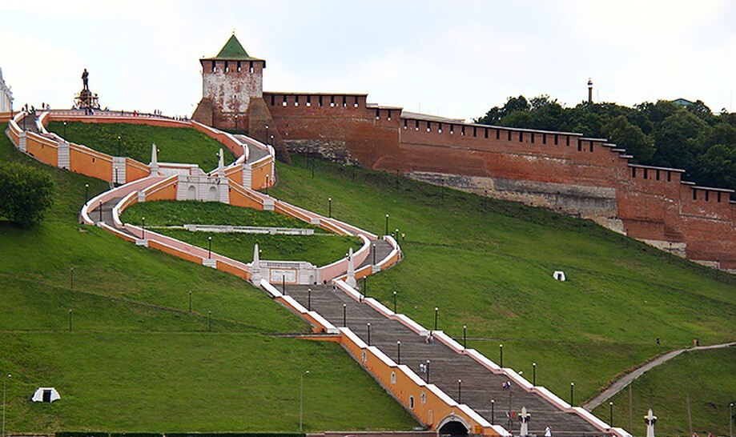
Викторина
«Хорошо ли я знаю свой город»
1. задание: Разминка.
2. задание: «Наш город»
3. задание: Кто больше назовет название улиц города?
4. задание: Кто быстрее соберет пазлы «Башни Кремля»

Slide 14
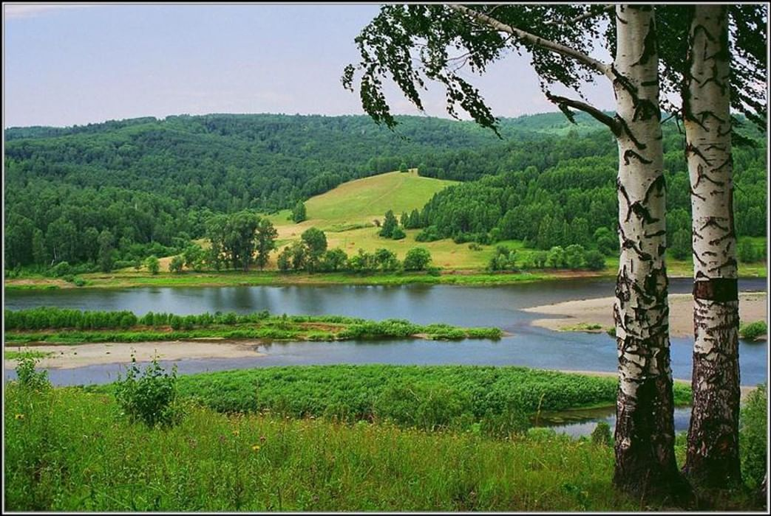
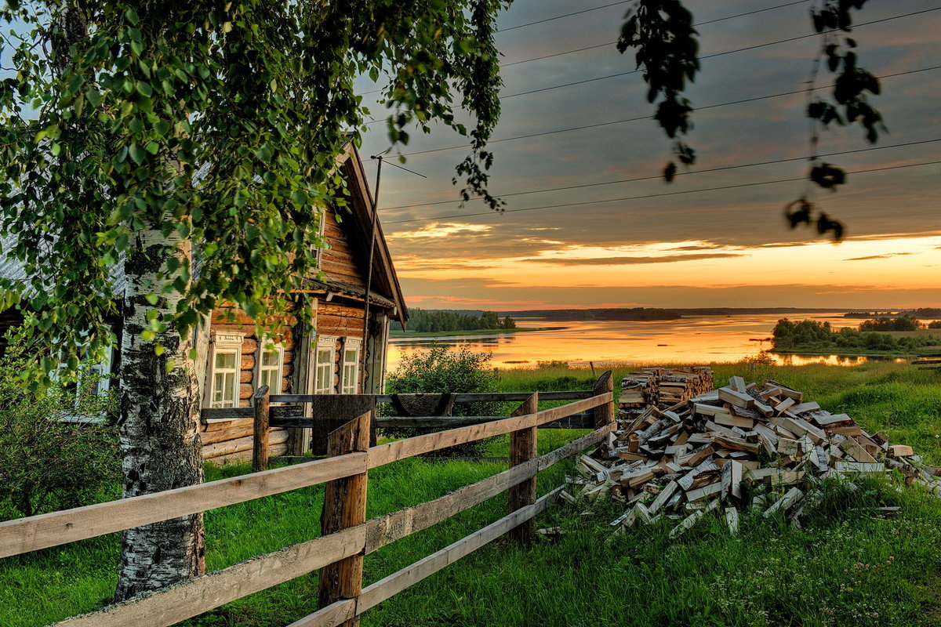
Тренинг на создание образа «Родина»
(Педагог-психолог)

Slide 15

ПРОЕКТ РЕШЕНИЯ
ПЕДАГОГИЧЕСКОГО СОВЕТА
Пополнить среду макетами, ширмами для сюжетно-ролевой игры в группе №9
Ответственный: воспитатели групп №9
Сроки: 23.04.2021г
2. Продолжить работу по патриотическому воспитанию дошкольников, активно применять при планировании современные формы и методы
Ответственный: старший воспитатель
Сроки: постоянно
3. Пополнить среду по патриотическому воспитанию в соответствии с требованием программы группах 4,6
Ответственный: воспитатели групп №4,6
Сроки: 23.04.2021г
4. Пополнить среду по патриотическому воспитанию макетами достопримечательностей города 5,6,10
Ответственный: воспитатели групп № 5,6,10
Сроки: 23.04.2021г
4. Создать мини-музей народного быта в группах 3,4.5,11 имеется мини-музей народного быта
Ответственный: воспитатели групп №3,4,11
Сроки: 23.04.2021г
5. Воспитателям групп 3,4,5,7,11 сделать дидактические игры по ознакомлению детей с Нижним Новгородом
Ответственный: воспитатели групп №3,4,5,7,11
Сроки: 23.04.2021г

Slide 16
ПРОЕКТ РЕШЕНИЯ
ПЕДАГОГИЧЕСКОГО СОВЕТА
6. Воспитателям групп 3,4,5,7,11 сделать дидактические игры по ознакомлению детей с Нижним Новгородом.
Ответственный: воспитатели групп №3,4,5,7,11
Сроки: 23.04.2021г
7. Воспитателями групп 2,4,5,6,9,11 разработать лепбуки по теме.
Ответственный: воспитатели групп №2,4,5,6,9,11
Сроки: 23.04.2021г
8. Воспитателям всех возрастных групп использовать проектную деятельность в работе с детьми во всех образовательных областях.
Ответственный: старший воспитатель,
воспитатели групп возрастных групп,
Сроки: 23.04.2021г

Slide 17
ПРОЕКТ РЕШЕНИЯ
ПЕДАГОГИЧЕСКОГО СОВЕТА
9. Создать мини-музей в зимнем саду:
организовать творческую группу – Лучникова Н.В., Гладченко Ю.В., Камбаратова Н.В., Киреева А.Н., Лучникова Д.М., Вострякова Т.В., Гусейнова Г.М., Алифанову С.Н.
Воспитателям группы №1 изготовить макет «Вечный огонь», папку «Как Нижний Новгород помогал фронту»
Воспитателям группы №3 изготовить макет «Танк», папку «Промышленность Нижнего Новгода»
Воспитателям группы №4 изготовить макет «Катюша», папку «История возникновения Нижнего Новгорода»
Воспитателям группы №5 изготовить макет «Самолет», папку «Известные люди Нижегородцы»
Воспитателям группы №6 изготовить макет «Пушка», папку «Нижегородские промыслы»
Воспитателям группы №7 изготовить макет «Поезд», папку «Нижний Новгород до и после»
Воспитателям группы №8 изготовить макет «Церковь», папку «Самые интересные и красивые места Нижнего Новгорода»
Воспитателям группы №9 изготовить макет «Самоходка», папку «Нижний Новгород 1941-1945 г.г.»
Воспитателям группы №10 изготовить макет «Подводная лодка», папку «Башни Нижегородского Кремля»
Воспитателям группы №11 изготовить макет «Метеор», папку «Наше Сормово»
Воспитателям группы № 12 изготовить макет «Я люблю Нижний Новгород», виртуальный музей «О Нижнем Новгороде детям» по Камратовой
Ответственный: старший воспитатель,
воспитатели всех возрастных групп
Сроки: 23.04.2021г

Slide 18


Спасибо всем за проделанную работу!

